Slide 1
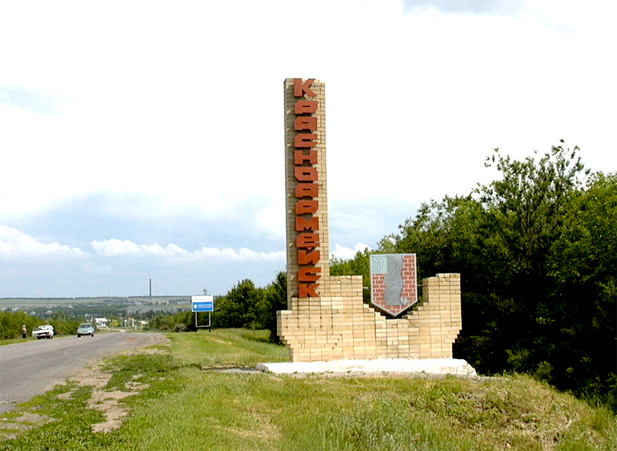
Красноармейск –
любимый город

Slide 2
Наш любимый детский сад

Slide 3
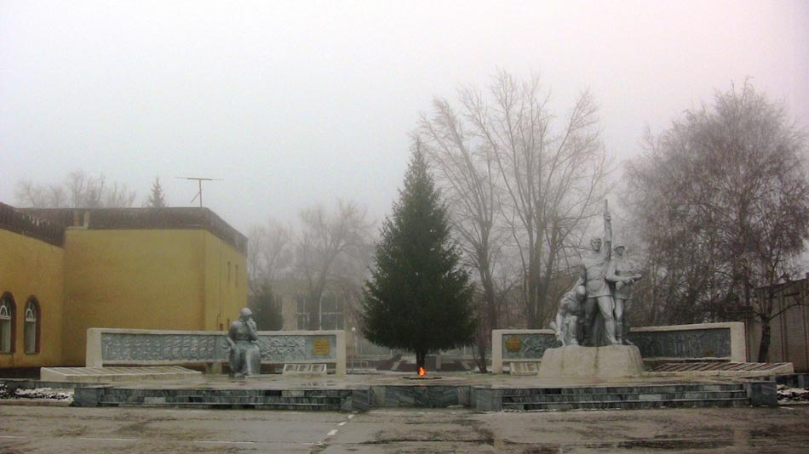
Notes:
Первое четверостишье

Slide 4
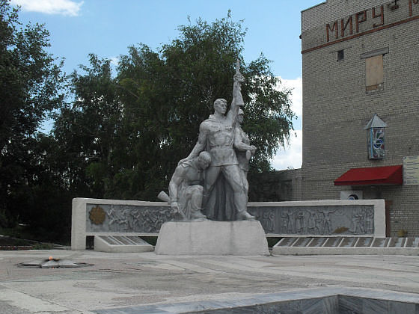

Slide 6
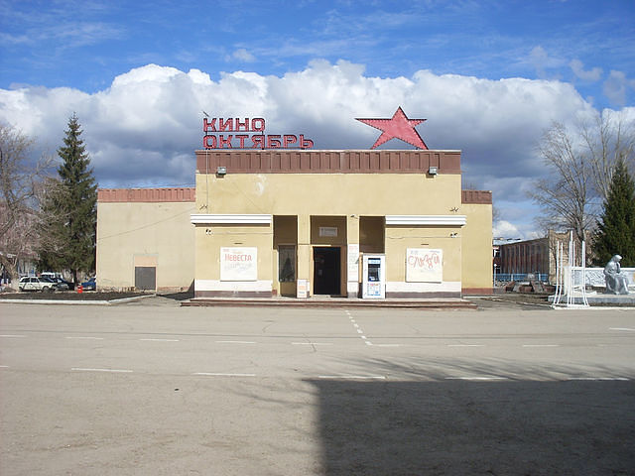

Slide 7
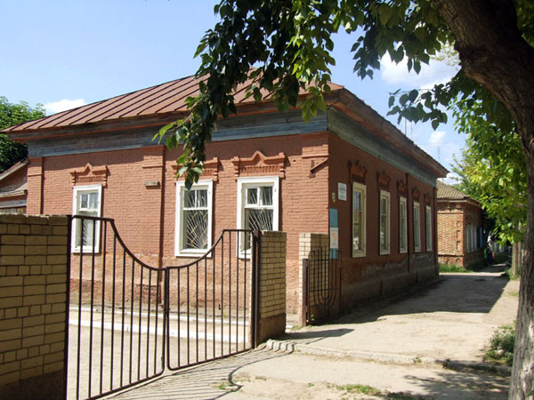

Slide 8
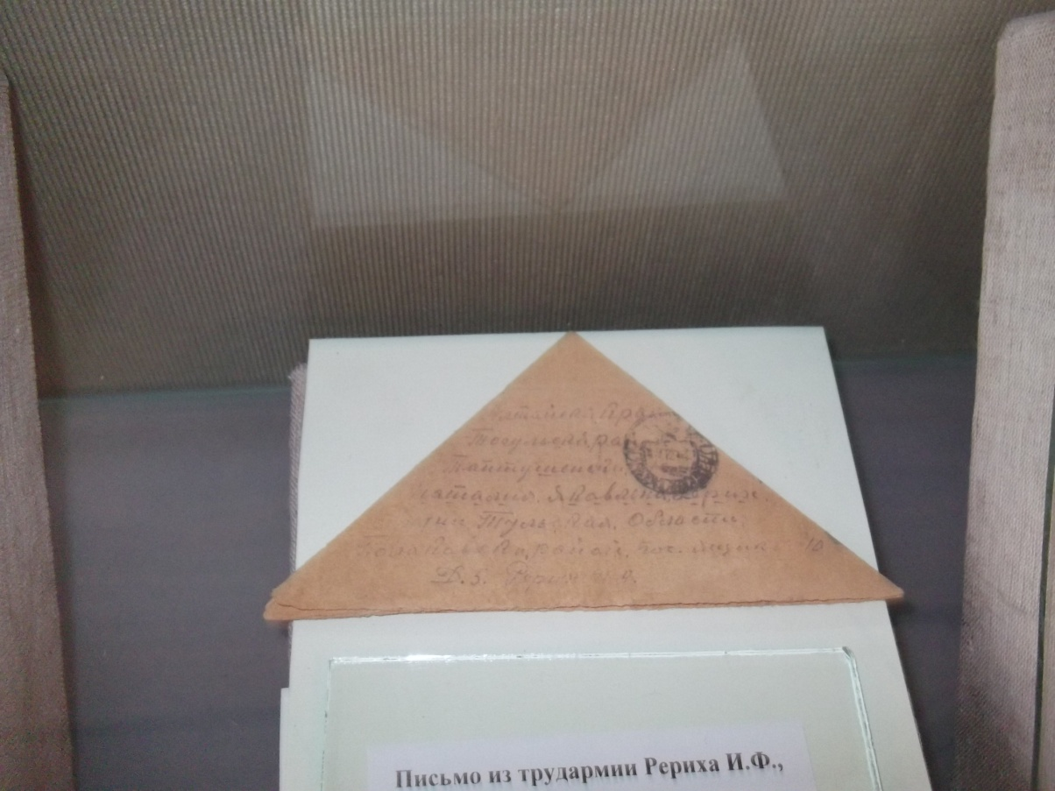

Slide 10
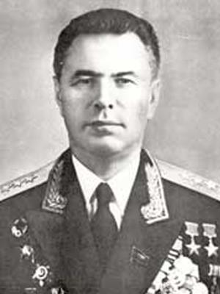
Скоморохов Николай Михайлович

Slide 11
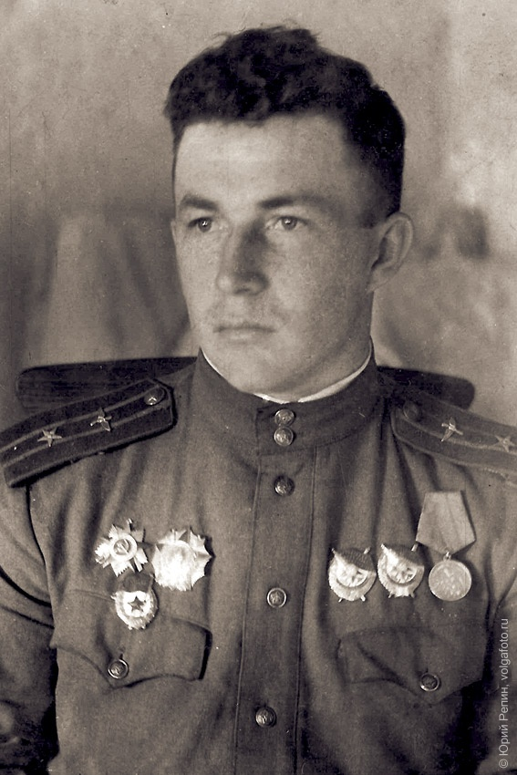
Кондаков Виктор Александрович

Slide 12
Танцоров Григорий Васильевич

Slide 13
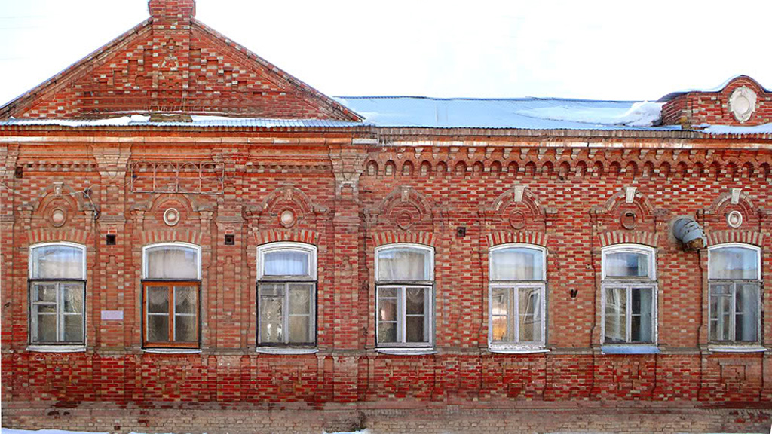
Фабрика «Евразия»

Slide 14
